Slide 1
iNFLAMACIÓN EN CIRUGÍA Y RESPUESTA A LA LESIÓN
Rodrigo M. García
Unidad Hospitalaria San Roque I

Slide 2
Introdución
La respuesta inflamatoria ante una lesión y la activación de los procesos celulares está diseñada inherentemente para restablecer la función de los tejidos y erradicar microorganismos invasores. A las lesiones locales de duración limitada les sigue el restablecimiento funcional sin intervención notable.
En cambio, cuando las agresiones del huésped son graves hay una respuesta abrumadora que, sin intervención apropiada y a tiempo, suelen conducir a insuficiencia orgánica múltiple e influir de manera adversa en la supervivencia del paciente.
En este capítulo se abordan las respuestas hormonal, inmunitaria y celular a la lesión

Slide 3
1- SINDROME DE RESPUESTA INFLAMATORIA SITÉMICA (SIRS)
Desde el punto de vista del concepto, la respuesta sistémica a una lesión se divide de manera amplia en dos fases: 1) una proinflamatoria, que se caracteriza por la activación de procesos celulares diseñados para restablecer la función de los tejidos y erradicar microorganismos invasores, y 2) una fase antiinflamatoria o contrareguladora importante para evitar el exceso de actividades proinflamatorias y, asimismo, restablecer la homeostasis en el individuo

Slide 5
definiciones
SINDROME DE RESPUESTA INFLAMATORIA SISTÉMICA (SIRS): Se refiere a todo proceso inflamatorio sistémico producido por causas externas o internas: Sepsis (bacterias, hongos, parásitos, virus), pancreatitis, quemaduras, traumatismos, cirugía mayor, quimioterapia antitumoral con interferón o citocinas) y es la expresión clínica de la presencia de citocinas circulantes. Para su diagnóstico deben cumplirse dos o más de los siguientes hallazgoz:
- Temperatura: mayor a 38.5 o menor a 35
- Frecuencia Cardiaca: mayor a 90 latidos por minuto
- Frecuencia Respiratoria: mayor a 20 rpm o PaCO2 menor a 32 o ARM
- Recuento de Leucocitos: mayor a 12000 o menor a 4000 con formas inmaduras

Slide 6
INFECCIÓN:Respuesta inflamatoria local que indica presencia de microorganismos patógenos en tejidos del huésped, normalmente estéril por esos organismos.
BACTERIEMIA: Presencia de bacterias viables en la sangre.
SEPSIS: Respuesta inflamatoria sistémica a la infección. (Bacteriana, fúngica, parasitaria, viral). SIRS + Bacteriemia. (Pueden existir hemocultivos negativos)
SEPSIS GRAVE: La sepsis severa corresponde a la conjunción de sepsis con disfunción orgánica. Se caracteriza por la pérdida del equilibrio homeostático y la disfunción endotelial.
SHOCK SEPTICO: imposibilidad de mantener la TA, la oxigenación tisular y la perfusión tisular aumentada. (vasodilatación).

Slide 8
SINDROME DE RESPUESTA COMPENSATORIA ANTINFLAMATORIA (CARS): Es la respuesta del organismo necesaria para contrarrestar la agresión inflamatoria. En este mecanismo se reconoce HLA-DR en monocitos menor al 30% y disminución de la capacidad de los monocitos de producir citocinas inflamatorias (TNF – IL6).
SINDROME DE RESPUESTA DE ANTAGONISTAS MIXTOS (MARS): Suma los mecanismos de acción del SIRS y CARDS.
SINDROME DE DISFUNCIÓN ORGÁNICA MÚLTIPLE (MODS): Es la evolución desfavorable del SIRS. Este evento de carácter reversible o no, manifiesta la alteración de la función de 2 o más órganos, en esta etapa se evidencia imposibilidad de mantener la homeostasis sín sostén terapéutico. Un paciente manifiesta disfunción orgánica cuando en un período de 24 hs manifiesta:

Slide 9
- Disfunción Cardiovascular: FC menor a 55/min – PA media menor a 50 mmHG – Presión Sistólica menor o igual a 60 mmHG – taquicardia ventricular o fibrilación ventricular. PH menor a 7,24 con una PaCO2 menor a 49.
- Disfunción Respiratoria: FR menor a 5 o mayor a 49 – PaCO2 mayor a 50 CPAP- DA –a 350mmHG.
- Disfunción Renal: Flujo de orina menor a 500 ml en 24 hs. O menor a 160 ml en 8hs. BUN sérico mayor a 100, creatinina mayor a 3,5 mg%.
- Disfunción Hematológica: recuento de GB menor a 1000/mm3, plaquetas menos a 20000/mm3 – HTO menor a 20 %
- Disfunción Neurológica: Escala de Coma de Glasgow menor a 6 sin sedación

Slide 10
II - El sistema nervioso central y la regulación de la inflamaciónII
INHIBICIÓN REFLEJA DE LA INFLAMACIÓN
El SNC, por operar a través de la señalización autónoma, desempeña un papel esencial en la regulación de la respuesta inflamatoria, que es sobre todo involuntaria. Por lo regular el Sistema Nervioso Autónomo regula la FC, TA, FR, motilidad gastrointestinal y T°. Otra función del sistema autónomo es regular la inflamación en una forma refleja, de manera muy similar al reflejo tendinoso rotuliano. La inflamación que se origina en un sitio específico envía señales aferentes al hipotálamo, que a su vez libera con prontitud mensajes antinflamatorios a fin de reducir la liberación de mediadores de los inmunocitos.

Slide 11
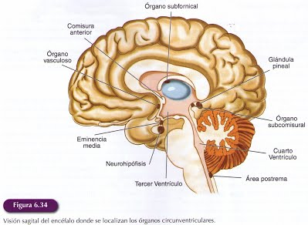
hipotalamo

Slide 12
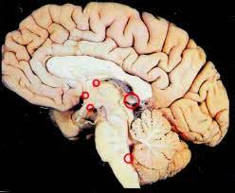
VIAS AFERENTES AL CEREBRO
El SNC recibe estímulos inmunitarios desde las vías circulatorias y neurales. De hecho, las áreas que carecen de barrera hematoencefálica admiten el paso de mediadores inflamatorios, como el TNF. La fiebre, la anorexia y depresión en una enfermedad se atribuyen a la vía humoral de las señales originadas por la inflamación. Si bien no se comprende bien el mecanismo de los impulsos sensoriales vagales, está demostrado que entre los estímulos aferentes al nervio vago están las citocinas, barorreceptores, quimiorreceptores y termorreceptores

Slide 13
VÍAS ANTINFLAMATORIAS COLINERGICAS
Se ha demostrado un vínculo entre la inhibición refleja de la inflamación y la vía de señalización parasimpática mediante la cual la acetilcolina parece ser el principal neurotransmisor. La estimulación colinérgica disminuye los mediadores proinflamatorios.
Por otro lado la vagotomía completa en ratones aumenta en gran medida la liberación de mediadores proinflamatorios en respuesta a una lesión.

Slide 14
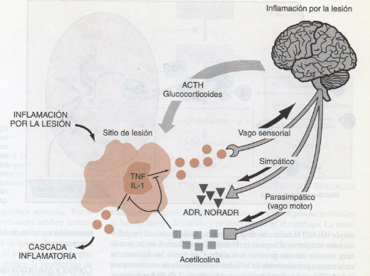

Slide 15
III -RESPUESTA HORMONAL A LESIONES
VÍAS HORMONALES DE SEÑALIZACIÓN
Las hormonas se clasifican químicamente en polipéptidos (citocinas, glucagón, insulina), aminoácidos (adrenalina, serotonina, histamina) o ácidos grasos (glucocorticoides, prostaglandinas, leucotrienos).
Vías receptoras: - receptores cinasas – Insulina
- receptores de Proteina G – neurotransmisores y prostaglandinas
- canales iónicos – neurotransmisores-
- los glucocorticoides tienen ligandos citosólicos que los transportan al núcleo.

Slide 16
Mecanismo de acción de los glucocorticoides

Slide 17
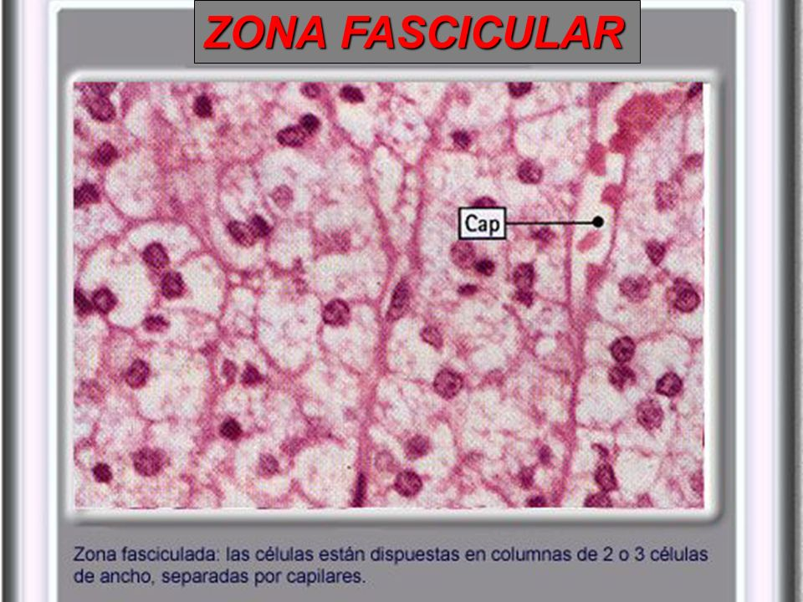
Estimulación del eje Hipotalamo-hipofiso-adrenal
Todas las hormonas del Eje H-H-S influyen en la respuesta fisiológica a la lesión y el estrés. La hormona Adreno.cortico.tropa sigue un ciclo circadiano en humanos que es nocturno hasta horas antes de amanecer. Este es sumamente alterado por situaciaciones como el dolor, la ansiedad, la vasopresina, la angiotensina II, la colecistoquinina, el polipéptido intestinal vasoactivo (PIV), las catecolaminas y las citoquinas proinflamatorias.
En la zona Fasciculada de la glándula suprarrenal, la señalización con ACTH activa las vías intracelulares que ocasionan la producción de glucocorticorticoides.

Slide 18
Cortisol y glucocorticoides
El cortisol es el principal glucocorticoide en el hombre y es esencial para la supervivencia durante un estrés fisiológico importante. Después de una lesión, el cortisol aumenta según el tipo de estrés sistémico. Los pacientes quemados tienen valores elevados hasta por 4 semanas, en tanto que una lesión de tejido y la hemorragia se acompañan de periodos más cortos de aumento de cortisol.
Metabólicamente el cortisol:
- intensifica las acciones del glucagón y la adrenalina (hiperglucemia)
- estimula la gluconeogénesis hepática (hiperglucemia)
- resistencia a la insulina en músculo y tejido adiposo.
- músculo esquelético – degradación de proteínas y liberación de lactato
- movilización de ácidos grasos, triglicéridos y glicerol.

Slide 19
Sintesis de esteroides a partir de colesterol

Slide 20
utilidad
Los glucocorticoides se utilizan desde hace mucho tiempo como medicamentos inmunosupresores efectivos. Entre los cambios inmunitarios que acompañan a la administración de estos fármacos están la involución tímica, depresión de las respuestas inmunitarias de mediación celular, que se refleja en la disminución de las funciones de las células T citotóxicas y las asesinas naturales, blastogénesis de linfocitos T, respuesta mixta de linfocitos, reacciones de injerto contra huésped y retraso en las respuestas de hipersensibilidad.
En la endotoxemia humana reduce la producción de citocinas proinflamatorias.

Slide 21
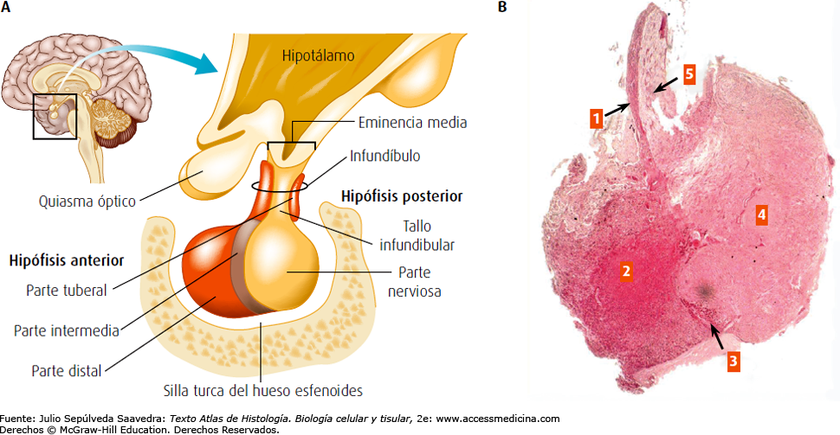
Factor inhibidor de macrófagos
El factor inhibidor de macrófagos (MIF) es un antagonista glucocorticoide que se elabora en la hipófisis anterior, cuyas posibilidades son las de interrumpir los efectos inmunosupresores de los glucocorticoides. La hipófisis anterior y los linfocitos T que se encuentran en los sitios de la inflamación secretan sistemáticamente este factor. El MIF es un mediador proinflamatorio que intensifica el choque séptico debido a gran negativos y gran positivos. En experimentos de endotoxemia en ratones, la administración de anti-MIF mejora de manera importante la supervivencia.

Slide 22
Hormonas de crecimiento y factores de crecimiento parecidos a insulina
Durante los períodos de estrés, la hormona de crecimiento (GH) favorece la síntesis proteica e incrementa también el desplazamiento de los depósitos de grasa. Las propiedades de síntesis proteínica de la hormona de crecimiento que se presenta en el paciente en recuperación están mediadas en parte por la liberación secundaria del factor de crecimiento parecido a la insulina 1 (IGF1), también llamado anteriormente somatomedina C, promueve la incorporación de aminoácidos y la proliferación celular. Además de atenuar la proteólisis.
Son sustratos antagónicos naturales de los glucocorticoides.

Slide 23
Sistema nervioso simpático
ADRENALINA Y NORADRENALINA
El estado hipermetabólico que se observa después de una lesión grave se atribuye a la activación del sistema adrenérgico. Inmediatamente después de la lesión, la concentración de noradrenalina (NA) y de adrenalina (AD) auementa 3 a 4 veces en el plasma y el incremento se mantiene de 24 a 48 hs. Los efectos producidos son exactamente iguales a los glucocorticoides pero más veloces y en menos tiempo.

Slide 24
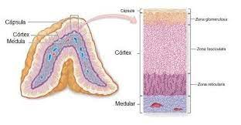
aldosterona
El mineralocorticoide aldosterona se sintetiza, almacena y libera de la zona glomerular suprarrenal. La ACTH es el estimulante más potente para la liberación de Aldosterona, cuya principal función es mantener el volumen intravascular mediante la conservación del sodio y la eliminación de potásio y iones hidrógeno en la porción inicial de los túbulos contorneados distales de las nefronas

Slide 25
insulina
La hormonas y los mediadores inflamatorios relacionados con la respuesta al estrés inhiben la liberación de insulina. Por consiguiente, todo esto, aunado a la resistencia periférica a la insulina después de una lesión, da por resultado hiperglucemia inducida por estrés y concuerda con el estado catabólico general inmediato y posterior a una lesión mayor. En el paciente lesionado, el patrón de liberación de insulina tiene 2 fases. En la primera se inhibe por completo la liberación de insulina, lo cual ocurre en el transcurso de unas cuantas horas. La fase más tardía se caracteriza por un retorno a la producción normal o excesiva de insulina, pero con hiperglucemia persistente, compatible con la resistencia periférica a esta hormona. (utilización por células T)

Slide 26
Proteínas de fase aguda
Las proteínas de fase aguda son marcadores bioquímicos inespecíficos que producen los hepatocitos en respuesta a una lesión tisular, infección o inflamación. La interleucina (IL)6 es un inductor potente de las proteínas de fase aguda que comprenden inhibidores de proteinasa, proteínas de la coagulación y el complemento y proteínas de transporte. Desde el punto de vista clínico, solo la proteína C reactiva (PCR) se utiliza constantemente como marcador de la respuesta a una lesión debido a que es un indicador dinámico de inflamación. No muestra variaciones diurnas, ni es afectada por la alimentación. Su precisión es mayor que la del índice de sedimentación de los eritrocitos.

Slide 27
VI- MEDIADORES DE INFLAMACIÓN
CITOCINAS
Son los mediadores más potentes de la respuesta inflamatoria. Cuando actúan solo en el sitio de una lesión o infección, las citocinas eliminan los microorganismos invasores e impulsan la cicatrización de las heridas. Sin embargo, la producción excesiva de citocinas proinflamatorias en respuesta a una lesión puede causar inestabilidad hemodinámica (Shock séptico) o alteraciones metabólicas (desgaste muscular). Cuando no se controlan, el resultado final de estas respuestas exageradas es una insuficiencia terminal de órgano y muerte. Por otra parte las citocinas antinflamatorias pueden tornar al paciente inmunocomprometido y susceptible a infecciones siderantes.

Slide 28
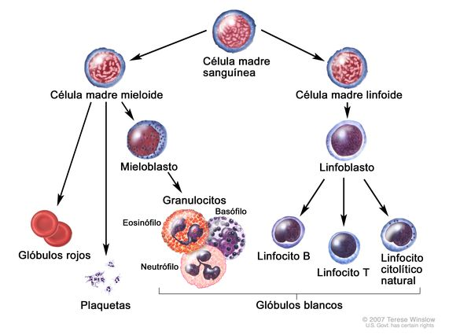

Slide 29
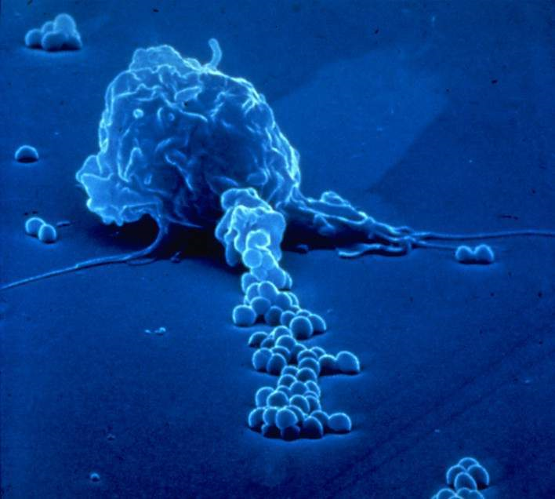
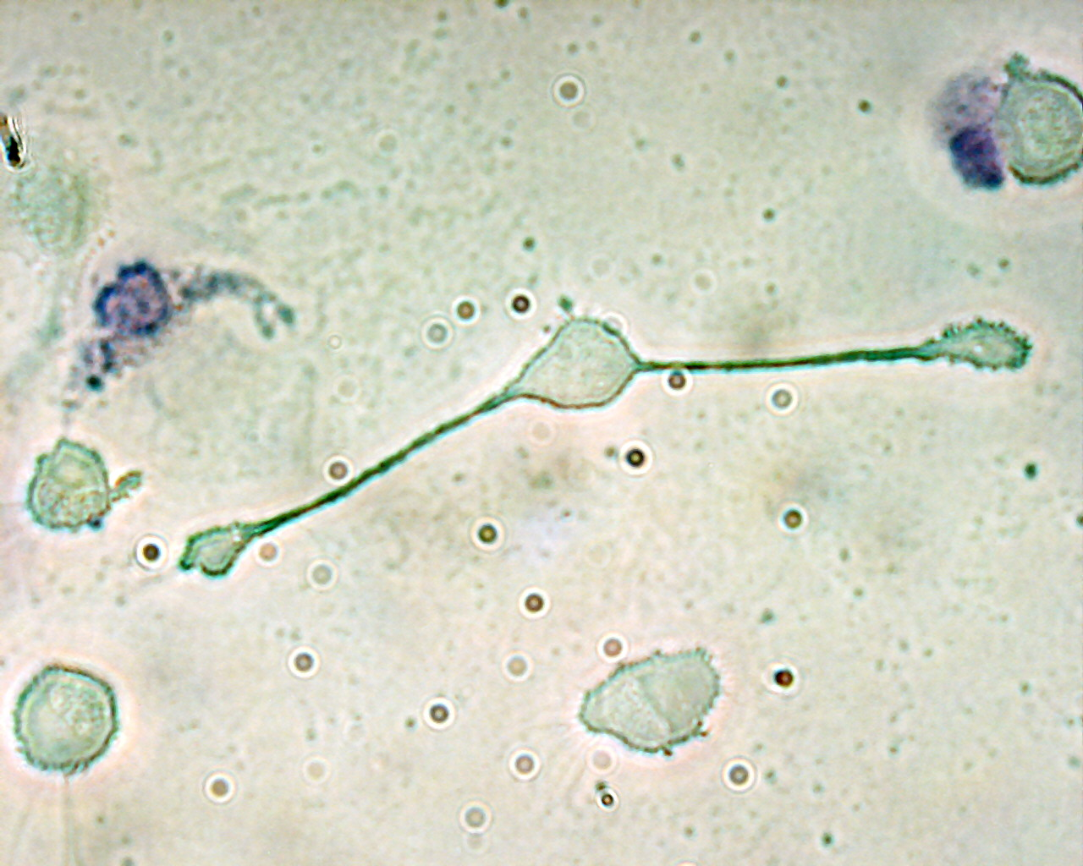
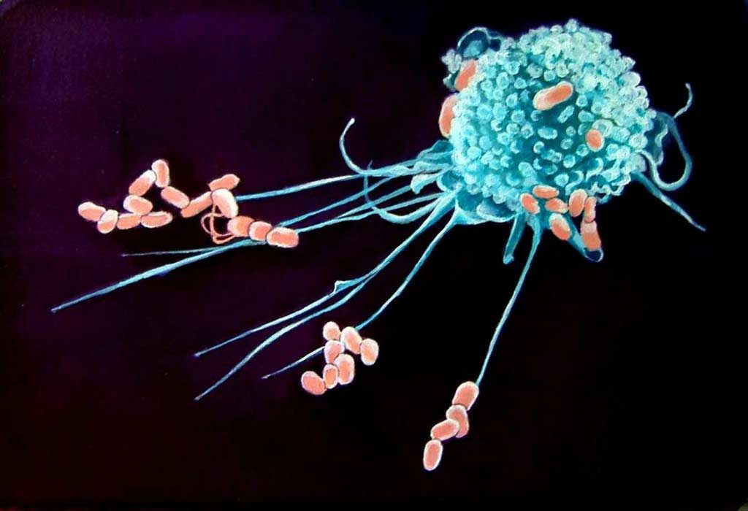
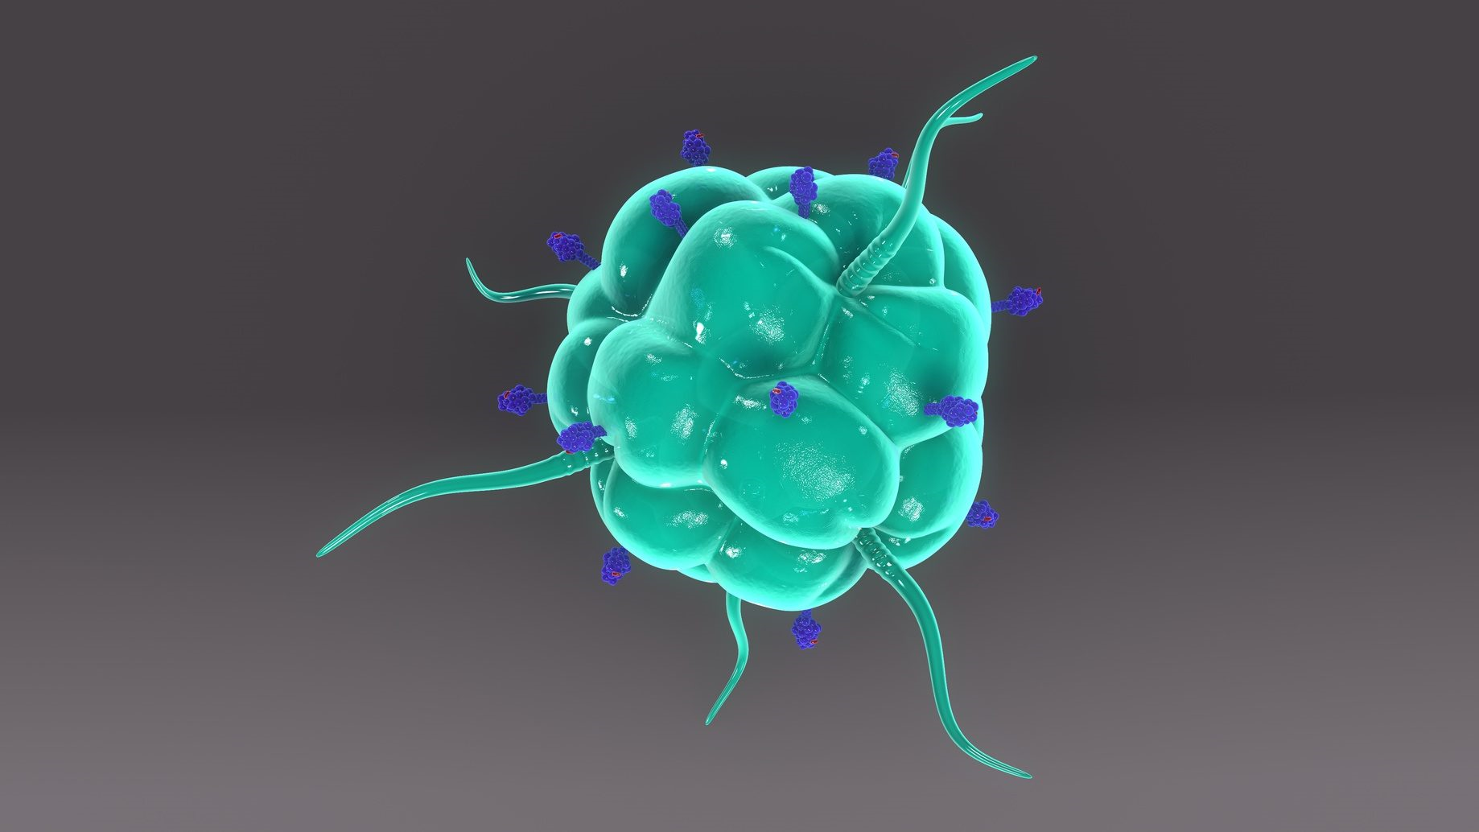
Factor de necrosis tumoral alfa-il1
Respuesta Rápida (macrófagos)

Slide 30
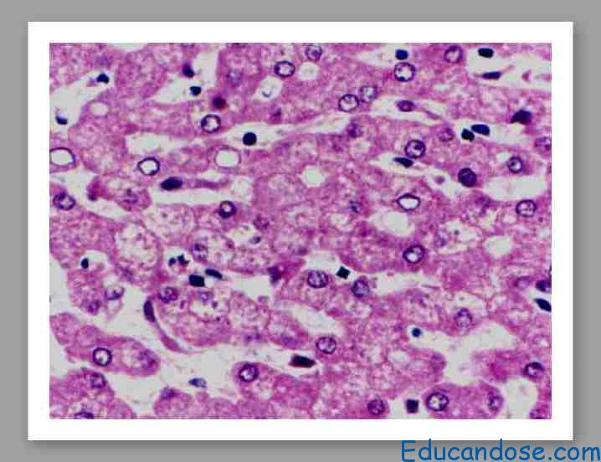
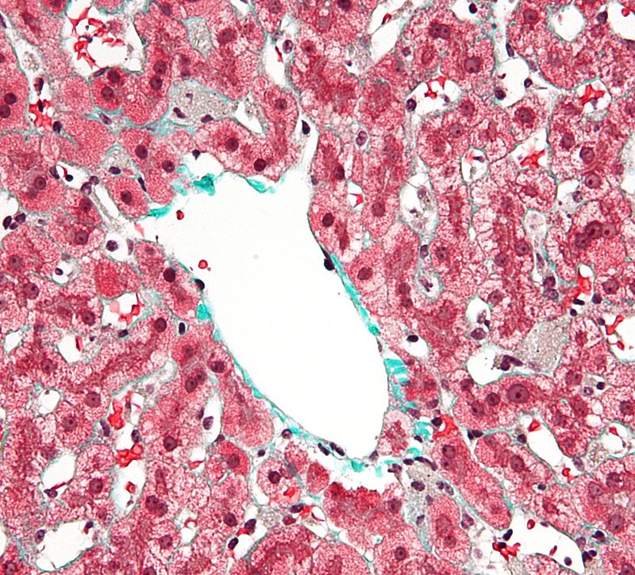
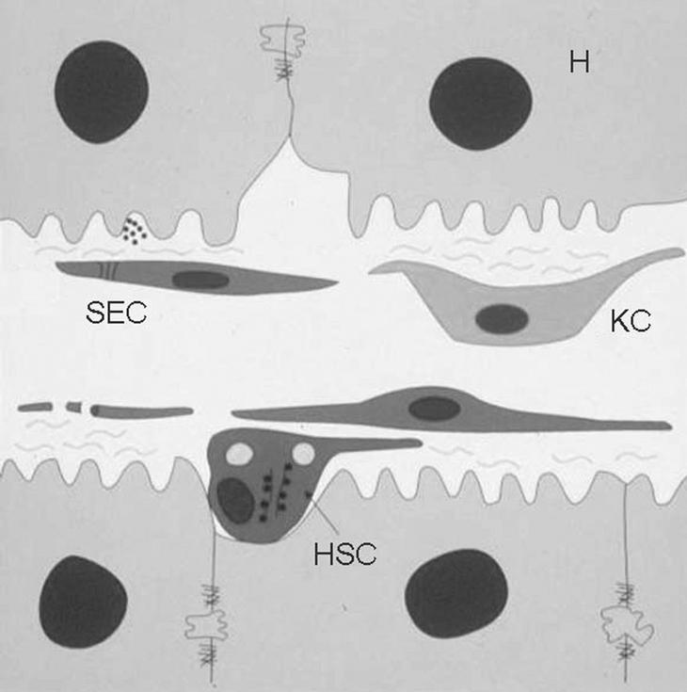
Factor de necrosis tumoral alfa-il1
Higado
Células de Kupffer (Macrófagos)
RESPUESTA RÁPIDA

Slide 31
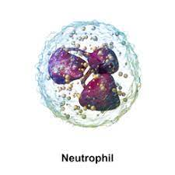
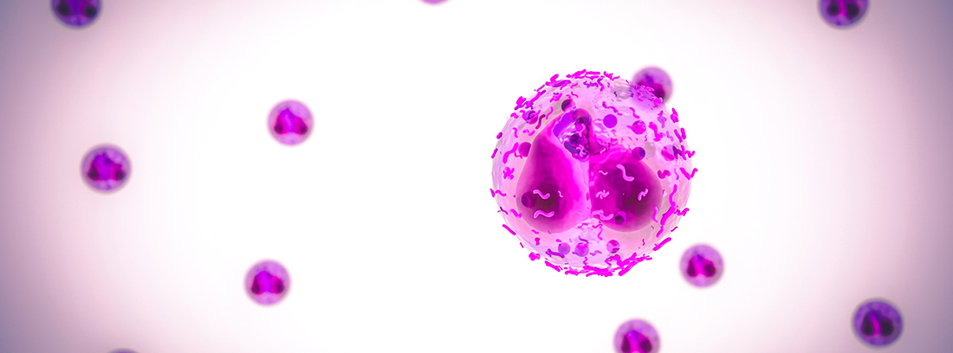
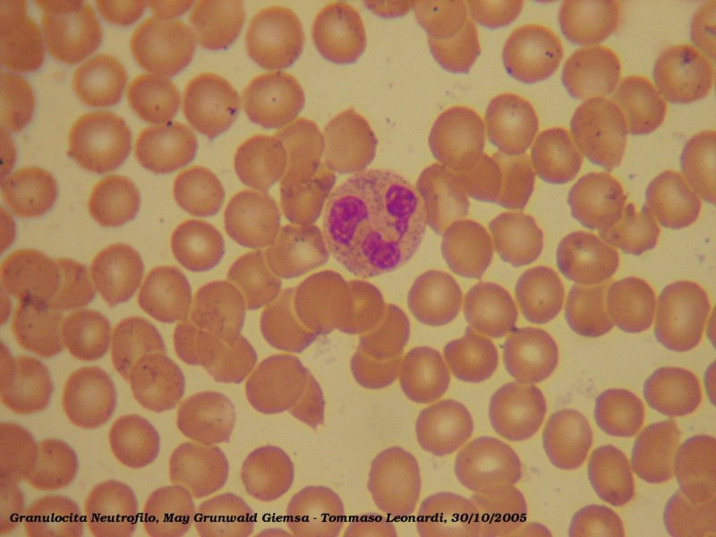
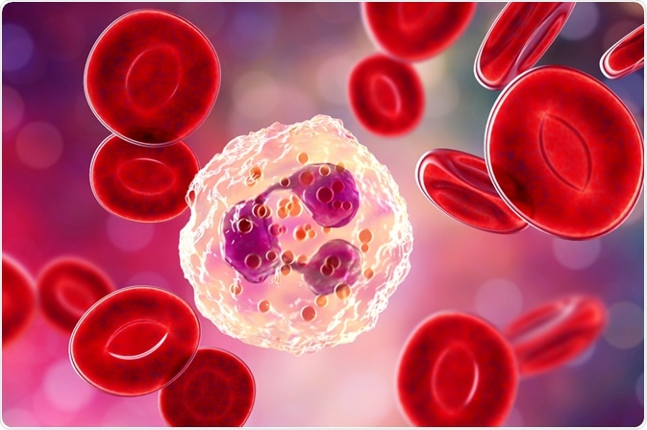
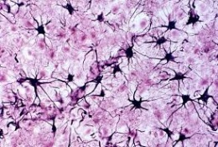
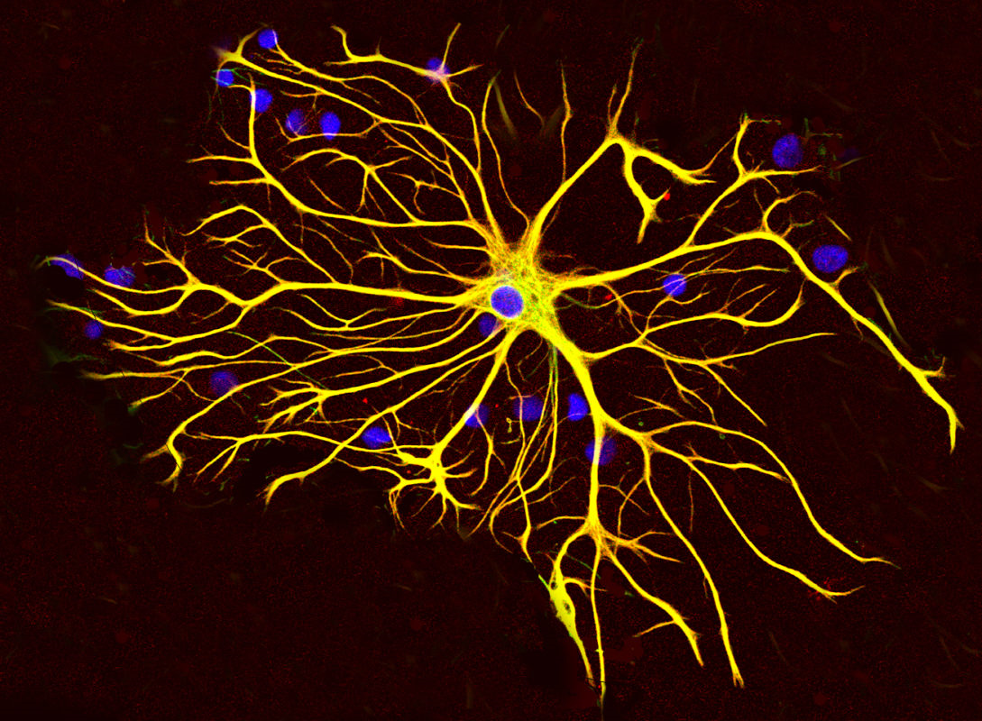
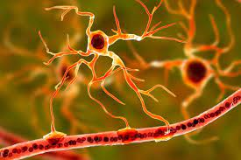
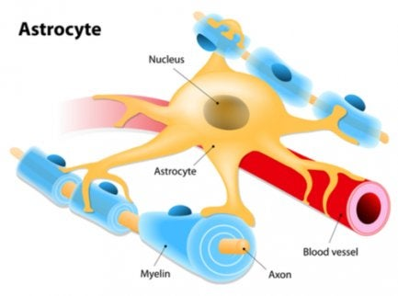
FACTOR DE NECROSIS TUMORAL ALFA- il1
ASTROCITOS

Slide 32
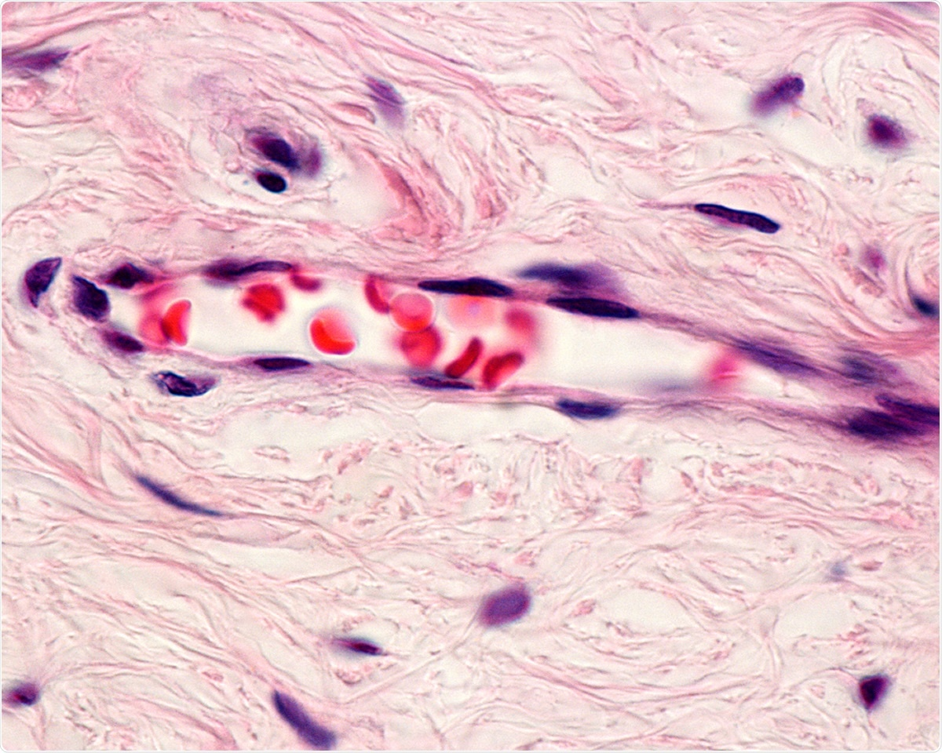
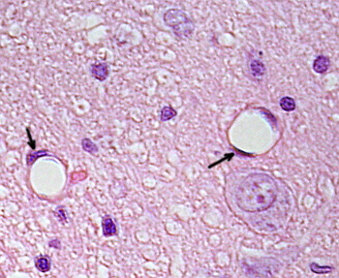
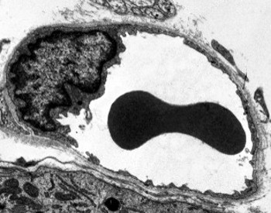
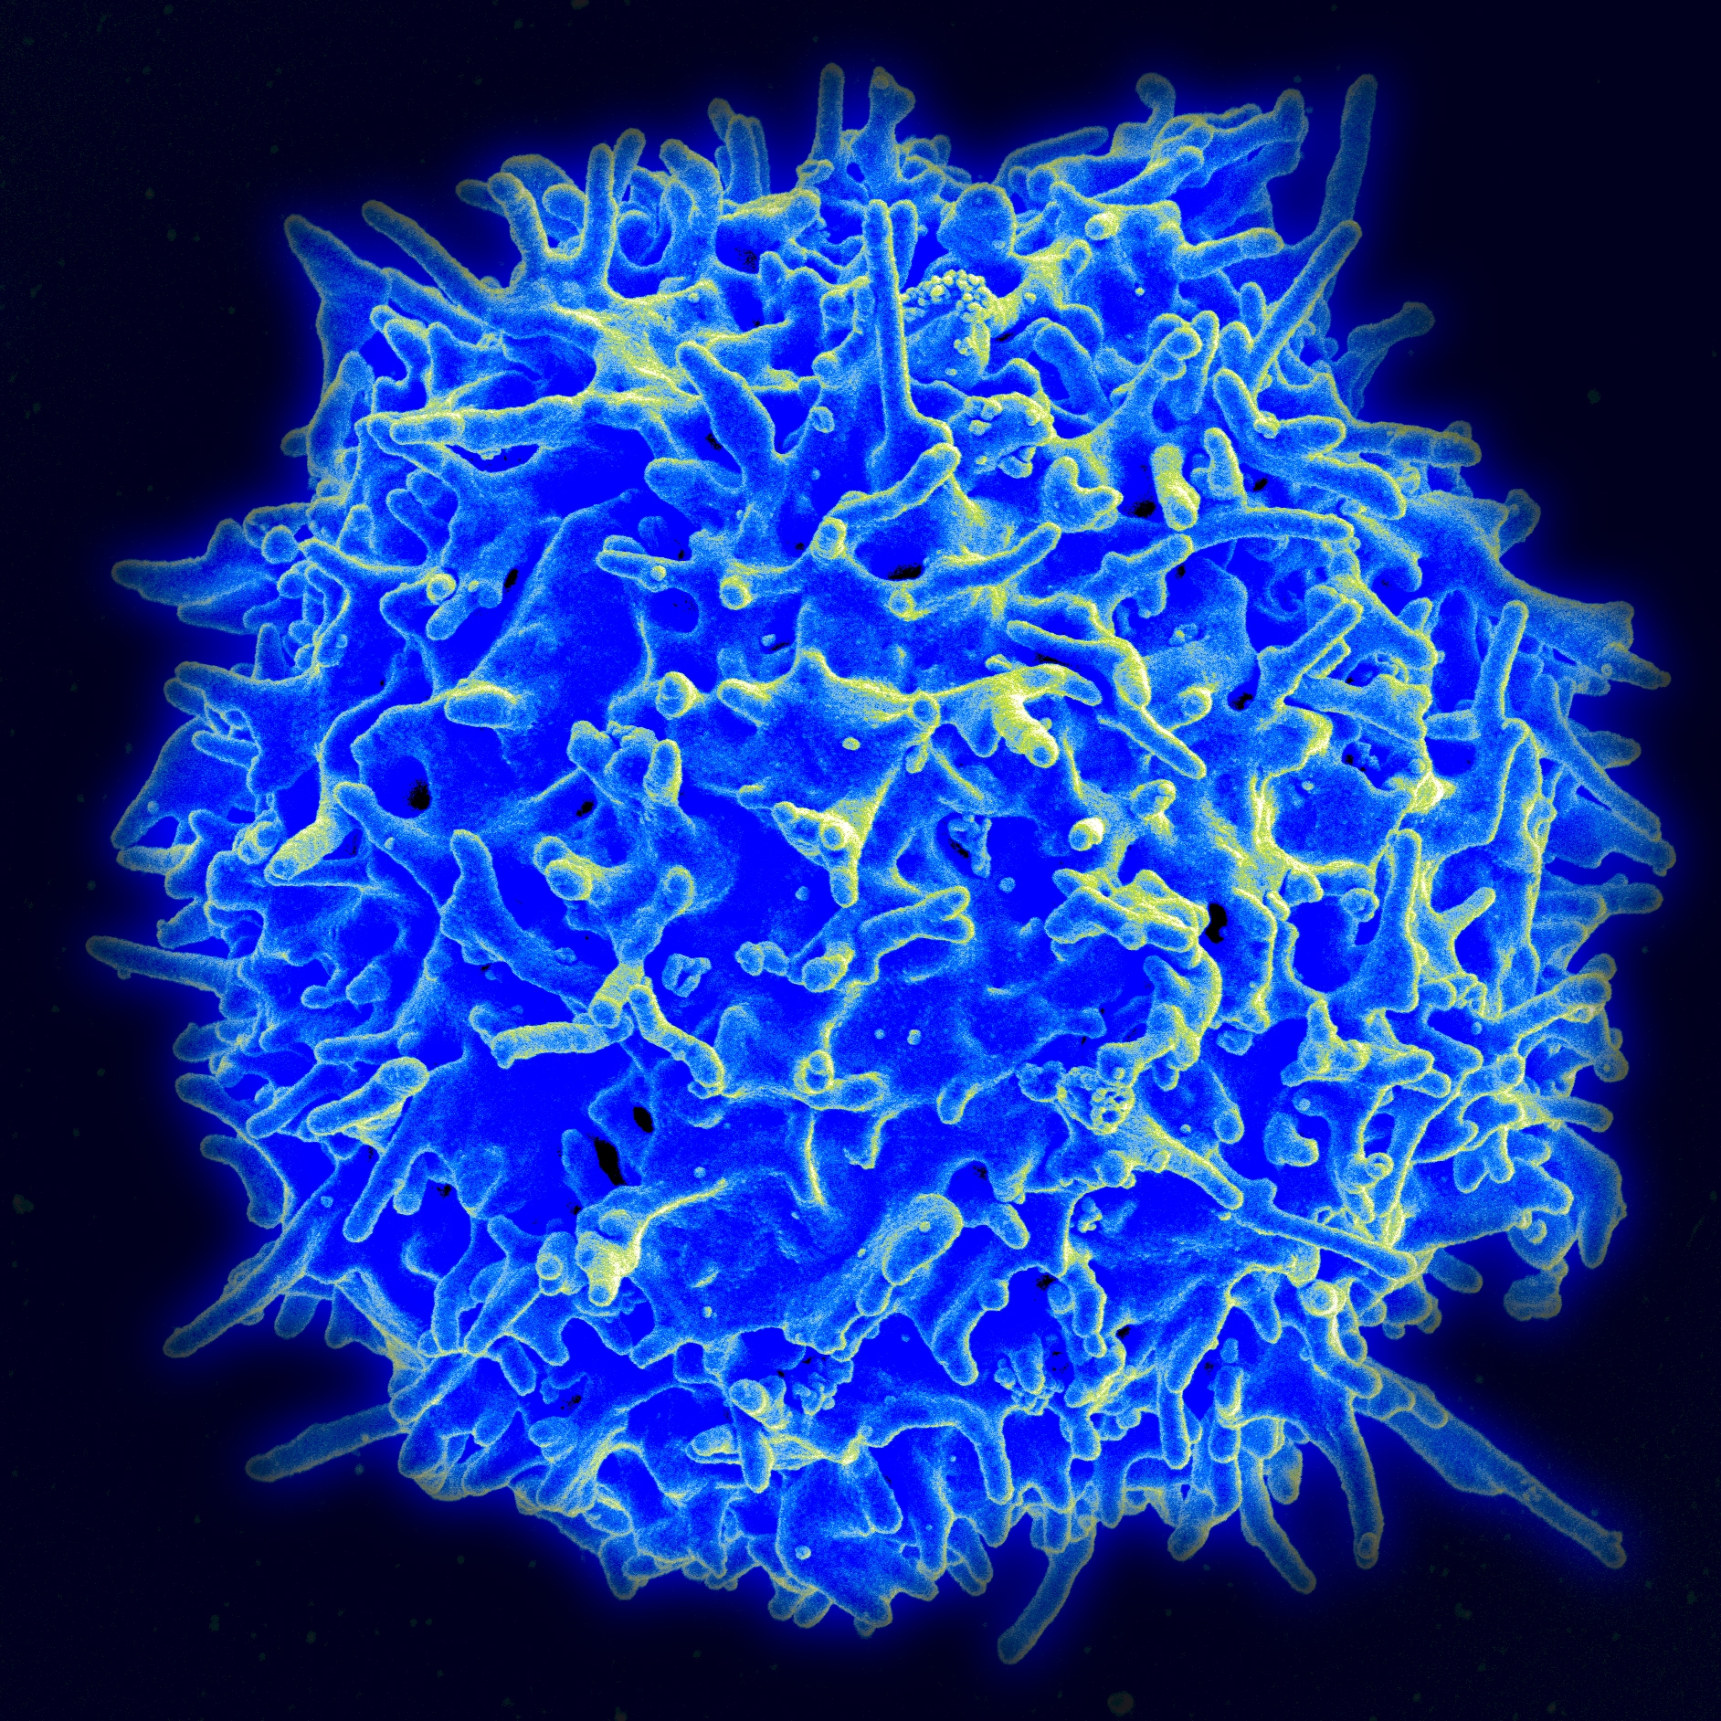
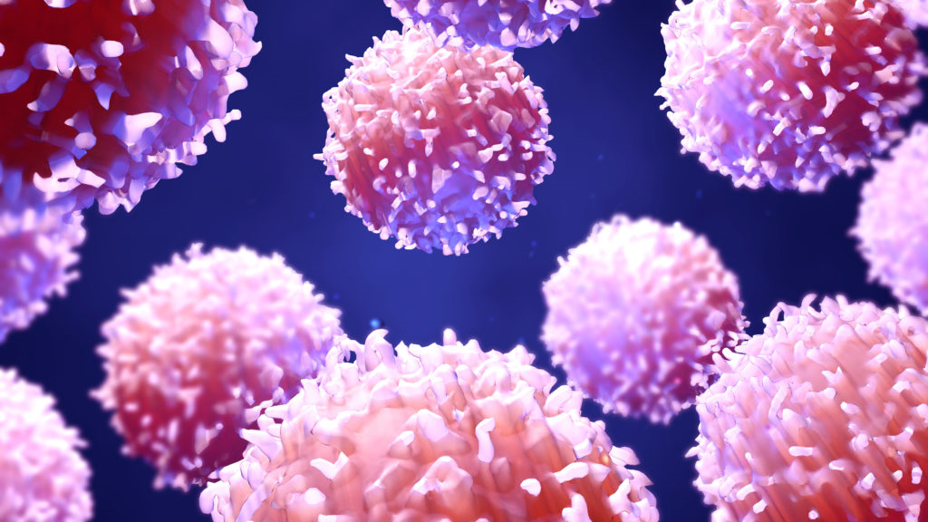
FACTOR DE NECROSIS TUMORAL – IL 1
CÉLULAS ENDOTELIALES
Linfocitos T

Slide 33
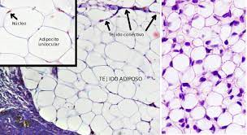
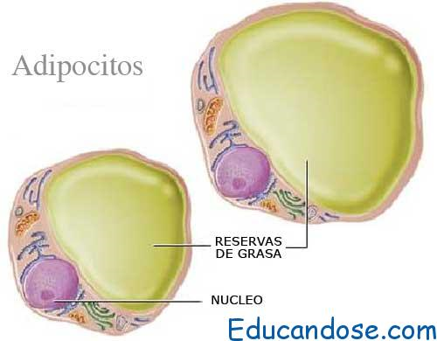
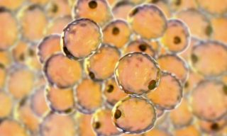
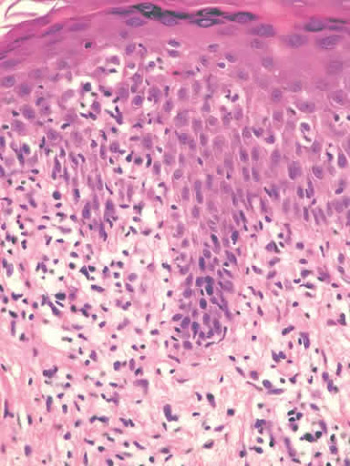
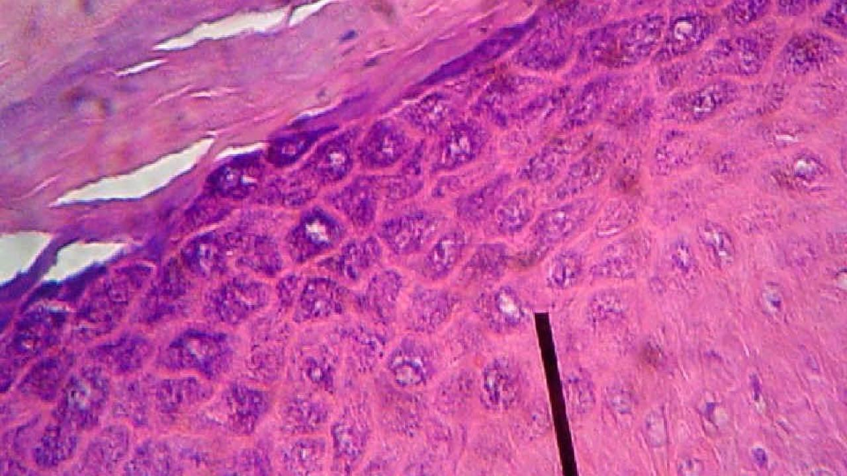
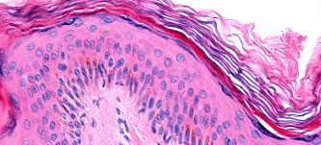
Factor de necrosis tumoral- il1
ADIPOCITOS
QUERATINOCITOS

Slide 34
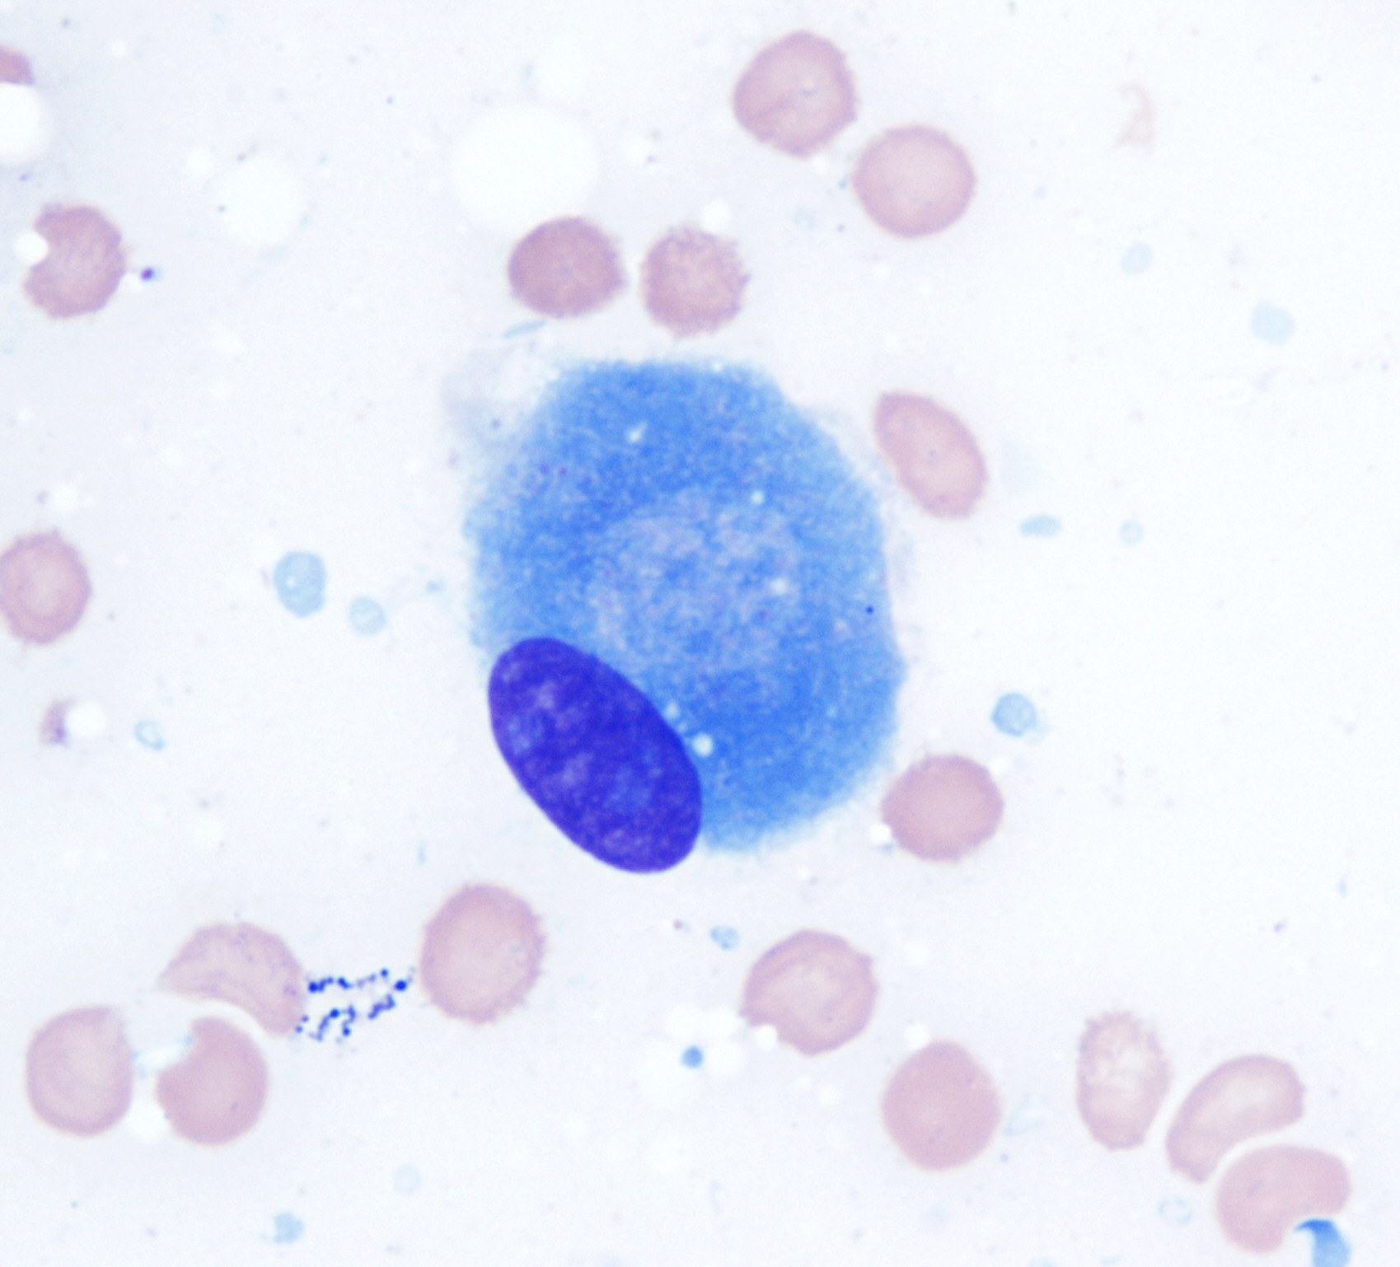
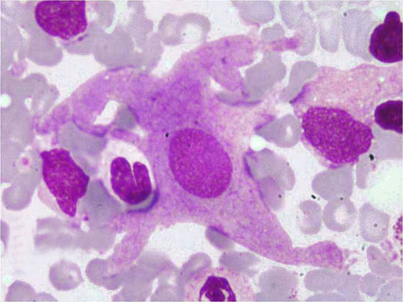
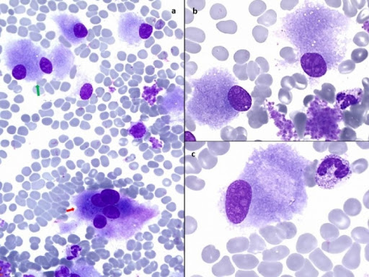
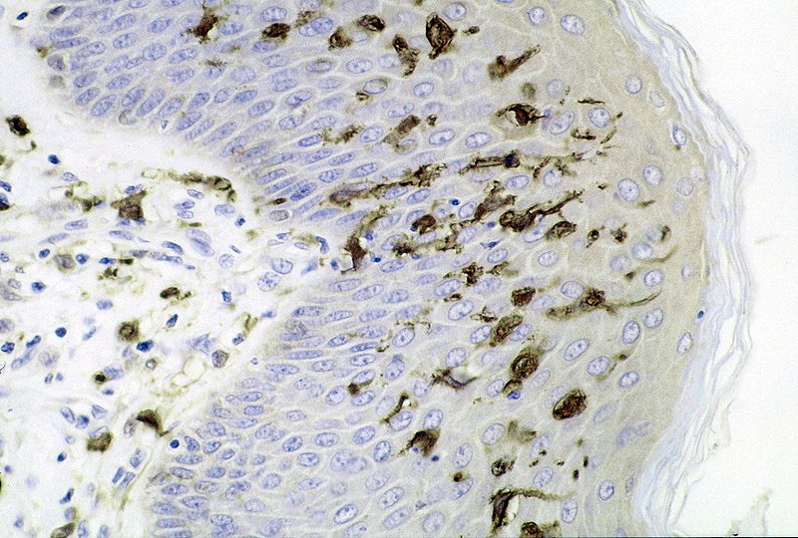
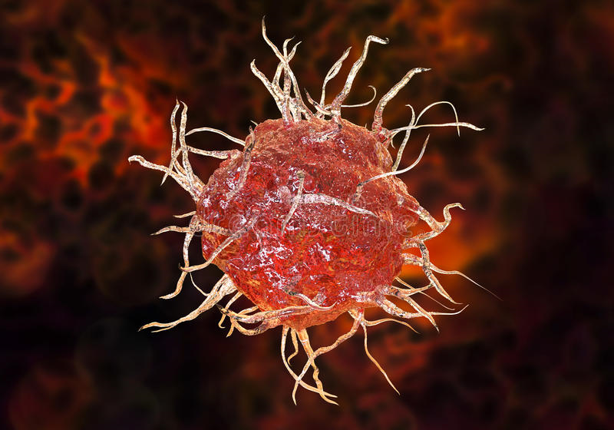
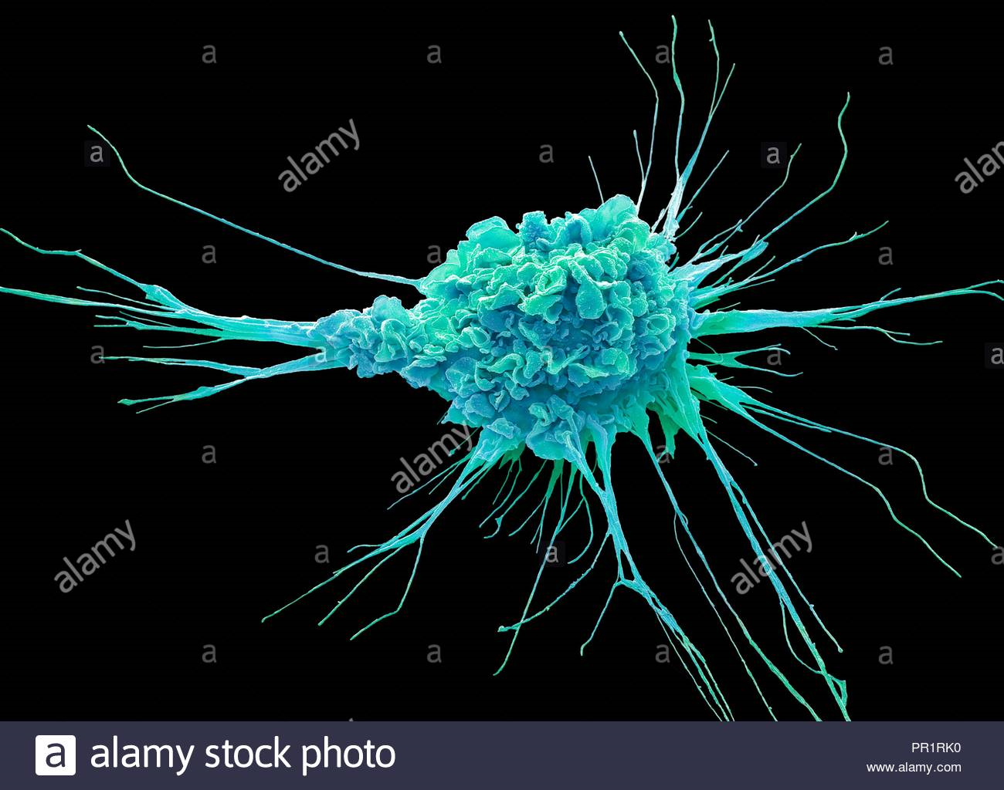
FACTOR DE NECROSIS TUMORAL – IL1
CÉLULAS DENDRÍTICAS

Slide 35
Respuesta de citocinas a lesiones
FACTOR DE NECROSIS TUMORAL: Es uno de los mediadores mas tempranos y potentes de las respuestas posteriores del huésped. La fuentes principales de síntesis son los monocitos/macrófagos y las células T, que abundan en el peritoneo y en tejidos esplácnicos. La vida media es menor a 20 minutos, pero es suficiente para desencadenar cambios metabólicos y hemodinámicos notables. Produce catabolismo muscular y caquexia durante el estrés. También activa los factores de coagulación, prostaglandinas, glucocorticoides y leucotrienos.
INTERLEUCINA1: Liberado por macrófagos activados y células endoteliales. Se conocen dos espacies: alfa y beta

Slide 36
La alfa se encuentra en la membrana celular y ejerce su influencia mediante contactos celulares. La Beta se detecta con facilidad en la circulación y es capaz de provocar alteraciones fisiológicas y metabólicas similares al factor de necrosis tumoral alfa. La IL 1 induce la respuesta febril inflamatoria clásica a una lesión, estimulando la actividad local de las prostaglandinas en el hipotálamo anterior. La percepción atenuada del dolor después de una intervención quirúrgica se debe a que la IL 1 impulsa a la glándula hipófisis a liberar beta-endorfinas, e incrementa el número de receptores centrales de tipo opioide.
INTERLEUCINA 2: Promotor primario de la proliferación de linfocitos T, producción de inmunoglobulinas e integridad de la barrera intestinal.

Slide 37
INTERLEUCINA 4: Los linfocitos colaboradores tipo 2 activados (Th2) producen IL 4, la cual tiene diversas influencias en la proliferación de las células hematopoyéticas. Tiene particular importancia en la inmunidad mediada por anticuerpos y en la presentación de antígenos. La IL 4 tiene propiedades antinflamatorias potentes contra macrófagos activados (antinflamatoria)
INTELEUCINA 6: Mediador importante de la respuesta de fase aguda hepática durante una lesión y la convalescencia. La IL 6 no solo induce la activación de neutrófilos durante una lesión e inflamación, sino que también retrasa su eliminación, prolongando en consecuencia los efectos lesivos mediados por estas células.

Slide 38
INTERLEUCINA 8: Expresión y actividad similar a la IL 6 después de una lesión. No produce inestabilidad hemodinámica pero es un quimioatractivo y activador potente de neutrófilos.
INTERLEUCINA 10: Modulador de la actividad del factor de necrosis tumoral alfa.
INTERLEUCINA 12: Muy importante en la inmunidad de mediación celular y promueve la diferenciación de las células Th1. Aumento de la supervivencia. Contribuye a la respuesta proinflamatoria total.

Slide 39
INTERLEUCINA 13: Comparte propiedades estructurales y funcionales con la IL 4. Modulan la función de los macrófagos. El efecto neto de la IL 13, junto con la IL 4 e IL 10, es antinflamatorio.
INTERLEUCINA 15: Derivada de macrófagos con potentes propiedades reguladoras autócrinas. Junto con la IL 2 impulsan la activación y proliferación de linfocitos. En neutrófilos, induce la producción de IL 8.
INTERLEUCINA 18: Anteriormente llamado factor inductor de interferón gamma, es una citocina que producen los macrófagos activados. Similar desde el punto de vista funcional y estructural a la IL 1beta y a IL 12. estimula la resolución temprana de infecciones bacterianas. En sepsis por Gram positivos circula en sangre por 21 días.

Slide 40
INTERFERON GAMMA: Esta sustancia interviene en gran parte de las funciones de las interleucinas 12 y 18. Los linfocitos T producen con prontitud interferón gamma. Y posteriormente el interferón gamma dispara la producción de IL 2, IL 12 e IL 18. Circula en sangre durante alrededor de 8 días. Tiene funciones importantes en la activación de macrófagos circulantes y tisulares (pulmón)
FACTOR ESTIMULANTE DE COLONIAS DE GRANULOCITOS Y MACRÓFAGOS: Retrasan la apoptosis de macrófagos y neutrófilos. Este factor de crecimiento es eficaz para promover la maduración e incorporación de leucocitos funcionales necesarios para la respuesta inflamatoria normal de citocinas y quizá para la cicatrización de las heridas.

Slide 41
Mediadores de inflamación
PROTEÍNAS DE CHOQUE POR CALOR: Estímulos como la hipoxia, traumatismos, metales pesádos, traumatismos locales y hemorragia inducen la producción de proteínas de choque por calor intracelulares. Estas sustancias son modificadores y transportadores intracelulares que protegen supuestamente a las células contra los efectos del estrés traumático. El ejemplo clásico de la actividad de este tipo de proteínas se relaciona con el transporte intracelular de moléculas de esteroides.
METABOLITOS DE OXIGENO REACTIVO: Generalmente se producen por oxidación anaerobia de la glucosa y el oxigeno se reduce a anión superóxido. Muy reactivo, como el peróxido de hidrógeno y radicales oxidrilo.

Slide 42
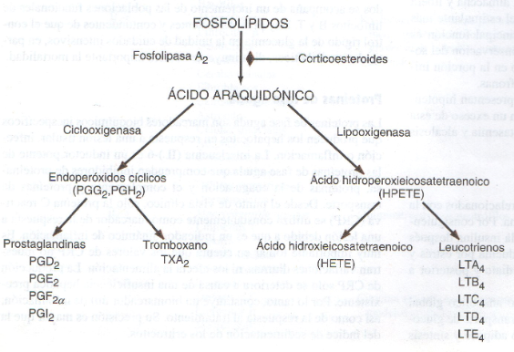
EICOSANOIDES

Slide 43
ACCIONES ESTIMULANTES E INHIBITORIAS DE LOS EICOSANOIDES

